Slide 1
HW07:觀星
Notes:
24.137208
121.275960

Slide 2
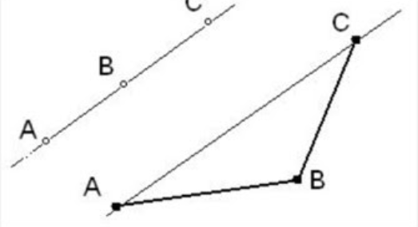

Assignment Requirement:
有一天阿軒吃完晚餐想找個地方休閒一下，於是阿軒騎車載他的女朋友去武嶺看星星，躺在地板上的阿軒發現天空可以視作為一個二維空間，每個星星都可以用一個二維座標來表示，阿軒想找找看這座星空裡是不是有三顆星星在同一條線上
範例:
input: {{1,2},{1,3},{1,4}} output: true
input: {{0,0},{1,0},{1,1},{0,1}} output: false
C
Example:
Abstract class:
Notes:
24.137208
121.275960

